Slide 1
商城建设套餐
月度特供优惠套餐

Slide 2
CONTENTS
CONTENTS
解决方案
价格优惠
公司介绍
01
02
03

Slide 3
PART ONE
01
解决方案

Slide 4
商城建设服务套餐
当下电商头部平台掌控流量、同行竞争激烈，导致获客成本愈高；而直播带货、短视频导购等营销方式的兴起，让传统单一的宣传渠道已无法满足消费者需求；线上频繁骚扰客户、线下被动等待咨询的传统销售方式效率过低，广告式的朋友圈营销内容易造成审美疲劳；同时低效的商城会员管理机制，影响消费体验，难以留存用户。
可通过打造全网产品销售平台+建设私域流量池，多管齐下，提升商城经营能力，实现创收盈利。
营销活动 微传单
销售系统
获客引流
营销转化
商城
销售平台沉淀粉丝
云设计
公众号助手
品牌展示
精细化运营

Slide 5
打造全网产品销售平台
信息传播形式不断变化，用户无处不在，打通全网销售平台才能争取更多流量。
PC端线上商城，可掌握PC全渠道流量，结合百度优化，快速提升商城曝光率。
多终端移动商城，覆盖各个移动流量入口，随时随地可卖货，满足更多消费需求。
移动端
多端
商城
移动商城
微商城
小程序商城
公众号
PC端
电脑商城

Slide 6
建设私域流量，提升首购率和重购率
公域流量平台竞争日愈激烈，流量红利见顶，而流量成本却越来越高。
所以，降低营销成本、防止客户流失、塑造品牌，私域流量更能满足商家需求。
微信互联网体系的发展，让私域流量的发展有了良好的基础。
微信号+公众号+群+小程序，完整承载商、客之间大部分的互动，且基于商家自有小程序可保证所有数据都归己所有，商家可利用数据挖掘更多商业价值。
营销活动+微传单
巨型流量池获客
公众号助手
通过炫酷有趣的H5，低成本实现裂变拉新，引流到商城/公众号，成为建设私域流量池的基础。
精准营销转化
渠道码精准掌握粉丝来源，配合粉丝标签化细分，进行特定性精准运营，打造层级私域流量池，高效提升粉丝忠诚度，提升重购率。
提升用户黏性
销售系统
升级营销吸睛度
云设计
打造员工超级电子名片，随时追踪访客动态、挖掘潜在客户，以内容维系流量池、保持客户粘性。
根据不同营销场景，快速制作精美公众号推送首图、营销活动海报等平面图，塑造个人品牌，掌握更多用户注意力。

Slide 7
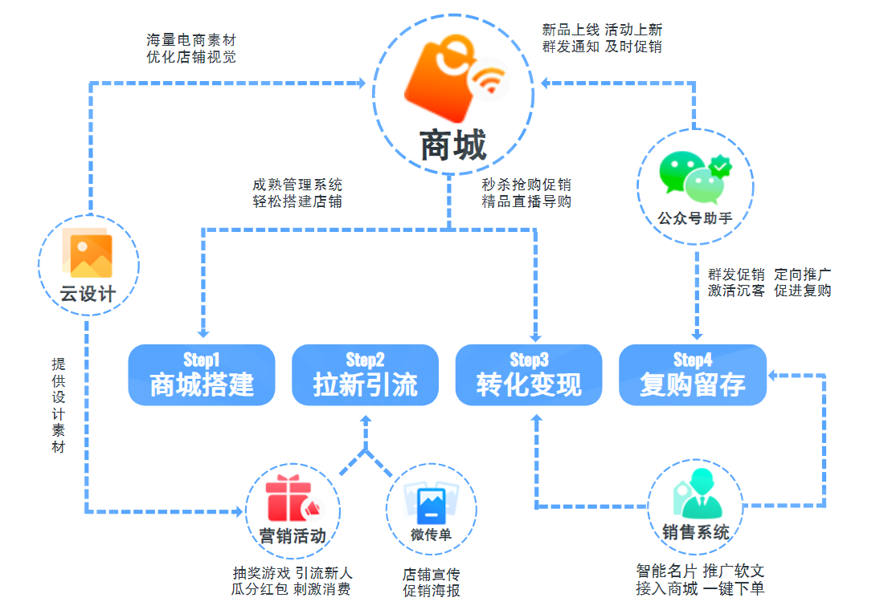
更多运营思路

Slide 8
PART TWO
02
价格优惠

Slide 9
商城建设组合优惠价
产品 | 版本 | 价格 | 组合原价 | 惊喜活动套餐价
商城 | 豪华版 | 10800/年 | 22420/年 特惠价 18880/年 | 详细价格请 进入代理平台查看
营销活动 | 至尊版 | 2380/年
微传单 | 高级版 | 1680/年
公众号助手 | 至尊版 | 2600/年
销售系统 | 高级版 | 2980/年
云设计 | 高级版 | 1980/年

Slide 10
PART THREE
03
公司介绍

Slide 11
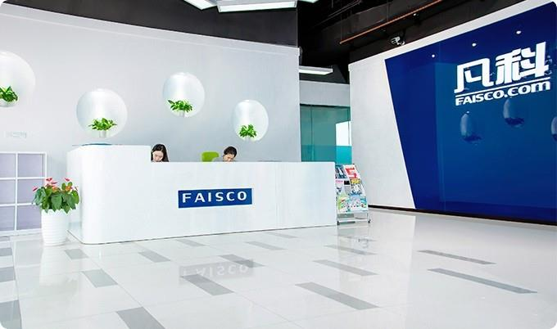
关于讯展云站
讯展云站是西安讯展信息科技有限公司旗下的一站式企业建站全网整合营销推广服务平台,自助建站,企业建站,优化推广,小程序商城, 微营销及智能化销售系统一站式服务
讯展云站通过平台化产品为不同领域行业的为中小企业提供一站式企业信息化整体解决方案.助力中小企业数字化经营升级，让经营更简单，高质流量能够给企业带来持续不断的优质营销订单。讯展云站建站服务领域包括网站建设、网站制作、网站建设制作、免费建站、建网站、网络推广、seo整站优化、网站四合一、高端网站建设、高端网站设计、品牌网站定制开发、营销策划推广等网站建设一条龙服务范围，涵盖基础的域名服务、主机服务、网络营销等应用服务，为企业量身打造一个基于搜索引擎的更加全面的搜索营销体系，帮助企业在新的全球化互联网环境中保持优势。

Slide 12
感谢观看
期待与您的合作
官网地址：www.xunzhanyun.com
联系电话：029-86696770
关注官方公众号
微信咨询

